Slide 1
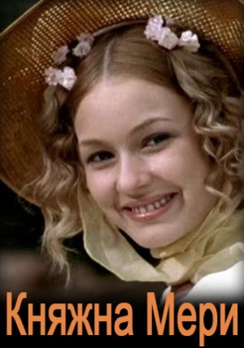
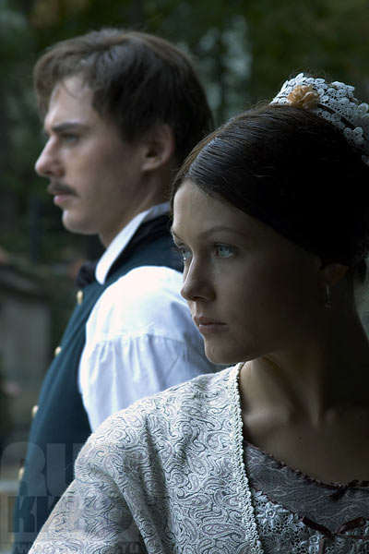
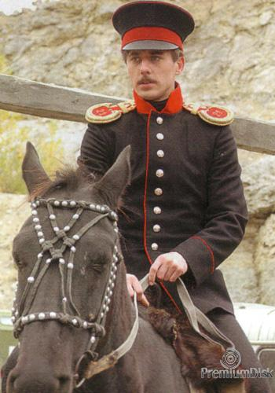
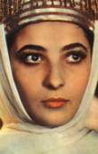
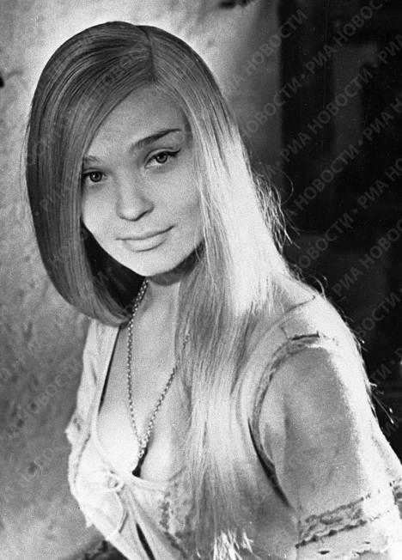
В 2014 году будет праздноваться 200-летний юбилей Михаила Лермонтова. Поэт родился 15 октября 1814 года. Наш сегодняшний урок посвящен детальному изучению произведения М.Ю. Лермонтова «Герой нашего времени»
На этом уроке мы поговорим о женщинах, в отношении к которым открывается истинная сущность Печорина; женщинах, отношение которых к Печорину раскрывает также определенные стороны его характера.

Slide 2
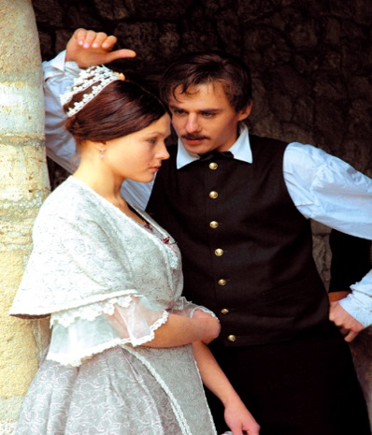
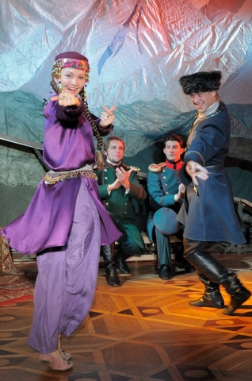
Тема урока:
Любовь в жизни Печорина. Женские образы романа и их роль в раскрытии характера Печорина.

Slide 3
Задачи урока:

Slide 4
Песня – комплимент Бэлы Печорину.
Стройны, дескать, наши молодые джигиты, и кафтаны на них серебром выложены. А молодой русский офицер стройнее их, и галуны на нем золотые. Он как тополь между ними; только не расти, не цвести ему в нашем саду.

Slide 5
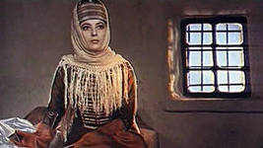
Анализ взаимоотношений
Печорина и Бэлы.
1. Перечитайте песню-комплимент Печорину, спетую Бэлой на свадьбе сестры. Как в ней обозначено отношение Бэлы к Печорину?
2. В чем своеобразие ее чувства?
3. Почему она вначале отвергает любовь Печорина?
4. Какими способами Печорин добивался любви Бэлы?
5. Почему он охладел к Бэле?
6. Любил ли он ее на самом деле?
7. Какова роль образа Бэлы в понимании характера Печорина?

Slide 6
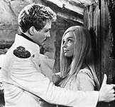
Анализ взаимооношений кантрабандистки и
Печорина.
1.Как Печорин рассуждает о внешности девушки-контрабандистки и как это характеризует его самого?
2.Перечитайте сцену схватки Печорина с девушкой в лодке. В чем она превосходила Печорина и в чем ему уступала?
3. Какова композиционная роль ее образа?

Slide 7
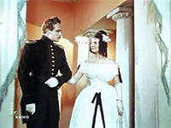
Анализ взаимоотношений
Мери и Печорина.
1. Перечитайте сцену переправы Печорина и Мери через горную речку. В чем нравственное превосходство Мери над Печориным?
2. Перечитайте запись в «Журнале» от 3 июня. (стр. 101) Как Печорин объясняет свои отношения с Мери?
3. Проанализируйте сцену объяснения Печорина и Мери в конце главы. Как проявляется в этой сцене характер Печорина?
4. Почему же он все-таки решился на дуэль из-за Мери?
5. Каков композиционный смысл образа Мери?

Slide 8
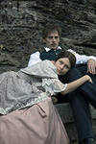
Анализ взаимоотношений
Веры и Печорина.
1. Проанализируйте сцену встречи Печорина и Веры в записи от 16 мая (стр. 85-87) и монолог Веры в записи от 23 мая. (стр. 98) Как можно охарактеризовать их чувства друг к другу?
2. Перечитайте письмо Веры к Печорину, полученное им после дуэли, и эпизод погони за Верой. Каким мы видим Печорина в оценке Веры? в авторской оценке? в самооценке?
3. Как образ Веры помогает понять характер Печорина?

Slide 9
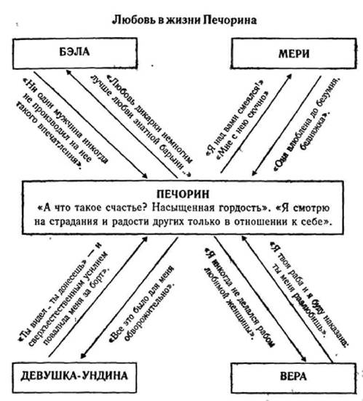

Slide 10
Выводы:
Итак, все женские персонажи романа играют важную роль: с их помощью Лермонтов показывает, что Печорин одинок в любой среде, он не может найти успокоения даже в таком глубоко интимном чувстве, как любовь. Любовь женщины, к какому бы кругу она ни принадлежала, лишь на мгновение может увлечь его, но полностью отдаться этому чувству он не может, и в этом - его трагедия. Так, в историях несчастной любви трех женщин, в их трагическом финале как нельзя лучше раскрывается характер главного героя. Да, он жесток и холоден с ними. Погублена Бэла, разбита жизнь Мери, страдая, уезжает Вера. Однако в этом не только вина Печорина. Он сам переживает глубокие душевные муки после смерти Бэлы, для него также мучительно его признание с Мери, а потеряв Веру, он, сохранявший хладнокровие даже под дулом пистолета, «упал на мокрую траву и, как ребенок, заплакал». Герой несет окружающим лишь горе, но не умышленно, а только потому, что, как он сам признается, его жизнь прошла в «борьбе с собой и светом», а свои лучшие чувства, боясь насмешки, он «хоронил в глубине сердца; там они и умерли».

Slide 11
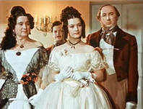
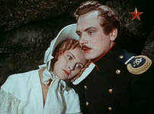
Самооценка (критерии оценки собственных знаний и деятельности на уроке):
1.Знание содержания произведения;
2.Умение ориентироваться в тексте, находить нужные для анализа эпизоды;
3.Умение делать выводы, отстаивать свою точку зрения;
4.Собственное участие в работе на уроке;

Slide 12
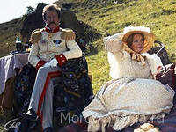
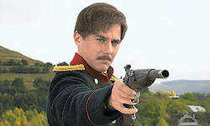

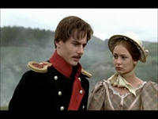
Домашнее задание:
Биография
М.Е Салтыкова - Щедрина

Slide 13
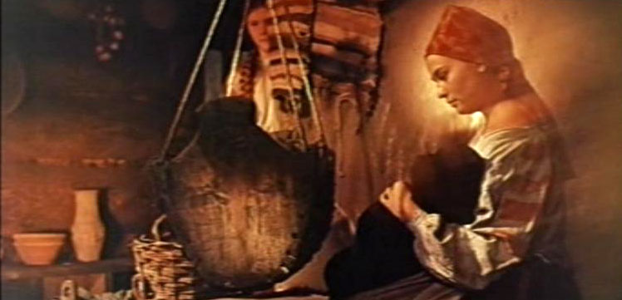


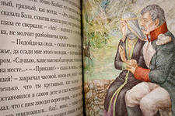
Спасибо за внимание!

